Slide 1


Captação de recursos para organizações
Fernando Nogueira – ABCR – 2025

Slide 2

Quem está falando?
Fernando Nogueira – Diretor Executivo da ABCR e professor da FGV – SP
Missão: Promover, desenvolver e qualificar a atividade de captação de recursos no Brasil, contribuindo para profissionais mais efetivos e organizações mais sustentáveis
+600 associados de todo o Brasil
www.captadores.org.br

Slide 3
DEFINIÇÕES BÁSICAS

Slide 4

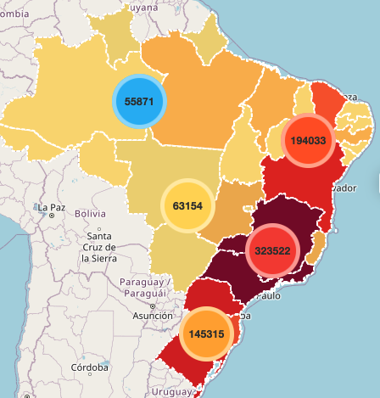
Visão geral: terceiro setor
879 mil “organizações da sociedade civil” (OSCs)
Pelo menos 1 OSC em cada município brasileiro
2,284 milhões de funcionários formais (2018)
4,27% do PIB Brasileiro
(FIPE, 2023, com dados de 2015)
https://mapaosc.ipea.gov.br/

Slide 5
Definição: CAPTAÇÃO DE RECURSOS
É o conjunto de atividades que mobiliza diferentes tipos de recursos para que uma organização sem fins lucrativos possa cumprir sua missão
  CAPTAR RECURSOS:
  é um ato, verbo, ação
  é uma profissão (com CBO)
  não só dinheiro – outros tipos de recursos
  é pensar nas “receitas” das OSCs / ONGs
  atividade permanente e dinâmica

Slide 6
Captar, pedir, doar

Slide 7




Por que alguém doa?
Por altruísmo / solidariedade
Por ideologia / expressão de seus valores
Pela reciprocidade / vantagens tangíveis
Por status / poder político e social / capital social
Por benefício / conforto psicológico
Pela eficácia / resultados
FUNDAMENTAL: Por que alguém pediu!
Fonte: adaptado de Bekkers & Wiepking (2011)

Slide 8
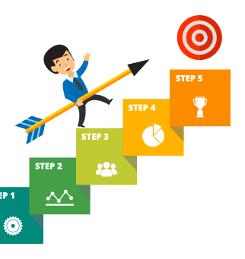


Captar, na prática
Etapas básicas
  Diagnóstico / análise (onde, como estamos)
  Planejamento (para onde queremos ir, como)
  Pesquisa (prospecção de possíveis doadores)
  Contato e negociação (fazer os pedidos)
  Relacionamento e valorização (cultivar a relação)

Slide 9
Principais fontes
terceiro setor
governo
empresas
ajuda internacional
igrejas
produtos /
serviços
pessoas físicas
fundações e institutos

Slide 10
Como as OSCs brasileiras captam?

Slide 11

NÃO HÁ UM ÚNICO modelo ou caminho
Depende do setor / histórico de atuação / região
Depende do porte / estrutura
  Só 24% das organizações brasileiras têm área de captação!
Depende das capacidades e perfil da liderança e da equipe

Slide 12
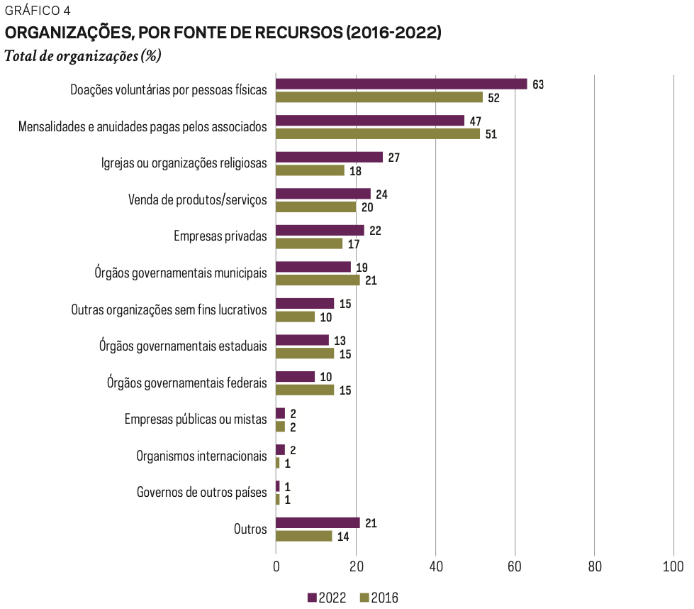
Alguns dados...
Fonte: Tic Osfil 2022 / CGI.br

Slide 13
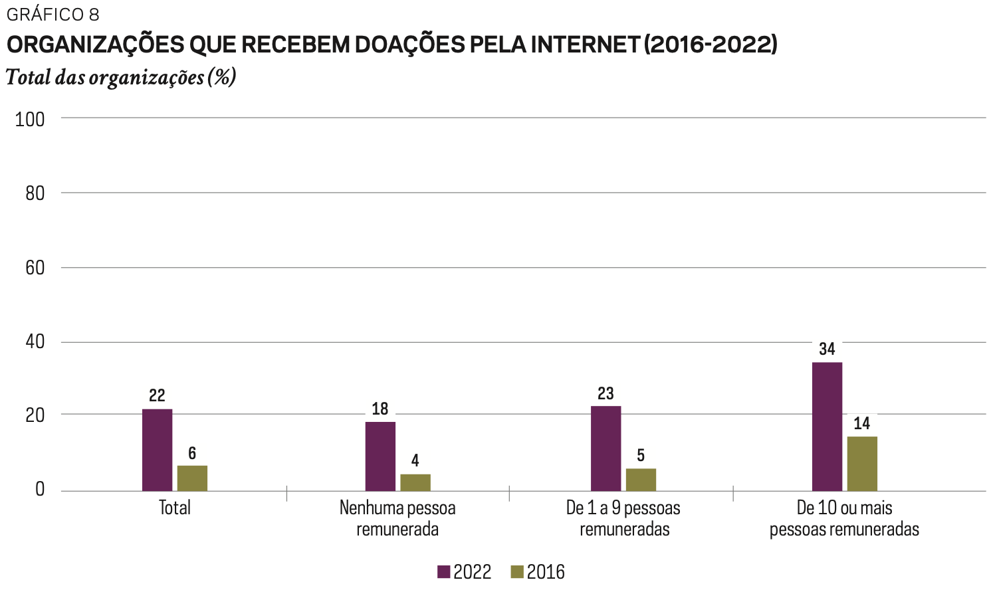
Alguns dados...
Fonte: Tic Osfil 2022 / CGI.br

Slide 14
Alguns dados...
Fonte | 100 Melhores (%) | Outras (%)
Empresas | 22,2 | 23,3
Governo | 20,5 | 23,9
Indivíduos | 17,9 | 18,5
Venda de produtos | 12,4 | 8,8
Fontes internacionais | 8,9 | 7,1
Outras ONGs | 6,5 | 4,8
Outros | 5,8 | 5,9
Eventos | 3,1 | 3,3
Associados | 2,1 | 2,8
Fundo patrimonial | 0,8 | 1,5
Total | 100% | 100%
Média de recursos por fonte entre as organizações participantes do Prêmio Melhores ONGs
Fonte: Nogueira / Melhores ONGs (2021)

Slide 15
Alguns dados...
Categoria | 100 Melhores (%) | Outras (%)
Causa / projetos | 61,4 | 57,5
Administração / operação | 25,1 | 28,4
Captação de recursos | 8,0 | 6,8
Investimento institucional | 5,5 | 7,3
Total | 100% | 100%
Média de destino dos recursos captados entre as organizações participantes do Prêmio Melhores ONGs
Fonte: Nogueira / Melhores ONGs (2021)

Slide 16
Técnicas e estratégias

Slide 17
Alguns princípios
É saudável buscar diferentes fontes e usar diferentes estratégias: DIVERSIFICAR!
A responsabilidade é do captador, mas todos (MESMO!) captam [alta gestão, conselho, áreas de projetos, voluntários...]
Diferentes públicos e técnicas demandam diferentes perfis, capacidades e estrutura
Dando suporte a todas as técnicas: RELACIONAMENTO
(não lembrar só do doador na hora do aperto, só pra pedir $$)
Sempre:
Conectar
Ouvir
Explicar
Pedir

Slide 18
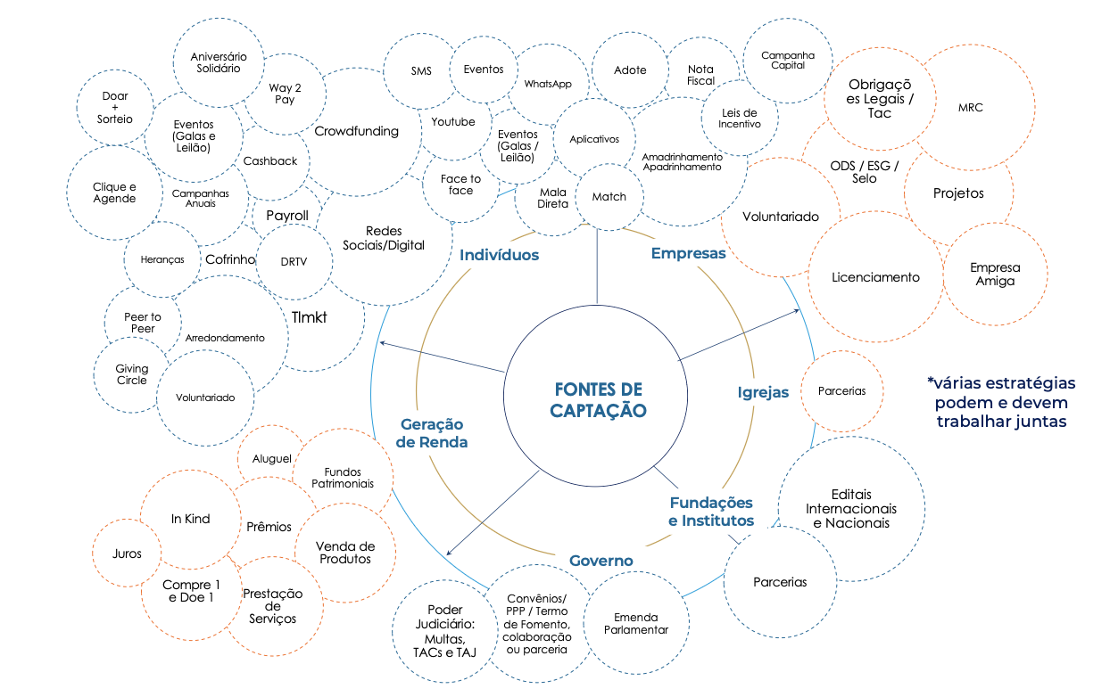
Fonte: Aula “52 Estratégias para captar recursos” – Danilo Jungers, Thiago Massagardi, Marina Massagardi – Festival ABCR 2024

Slide 19
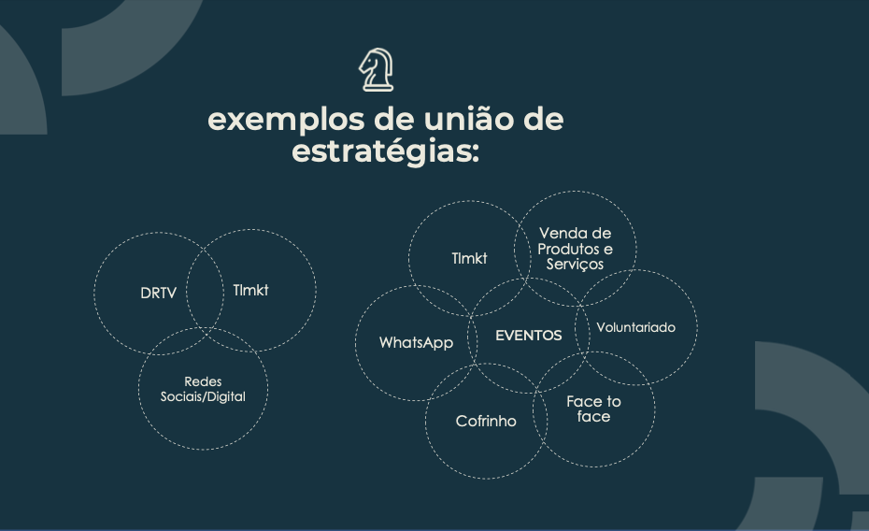
Fonte: Aula “52 Estratégias para captar recursos” – Danilo Jungers, Thiago Massagardi, Marina Massagardi

Slide 20

Fonte: Pessoas Físicas
Entre 15 e 24 bilhões ao ano (2015 / 24 IDIS, Pesquisa Doação Brasil)
Cultura brasileira: solidariedade informal
Forte influência religiosa (tanto pequenos quanto grandes doadores)
Empresários: começa a surgir uma filantropia pessoal forte
(antes misturada à corporativa ou não institucionalizada)

Slide 21
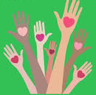
Captando com pessoas físicas
Formas de segmentar:
  Comunidade
  (setorial, identidade, geográfica)
  Pequenos, médio, alto doadores
  Regulares x pontuais
Principais técnicas:
  Telemarketing, e-mail marketing, mala direta
  Mídias sociais, site
  Financiamento coletivo (crowdfunding)
  Eventos
  Doador-traz-doador

Slide 22
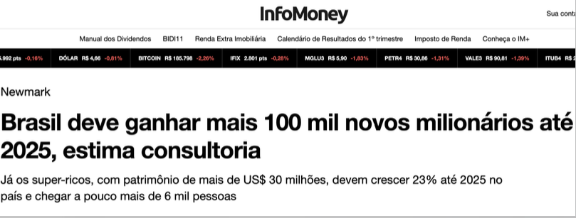
Grandes doadores
Ênfase em boa relação
Muita dedicação em pesquisa prévia, abordagem e cultivo (valores, causa, doações recentes...)
Quanto mais “quente” o contato, melhor!
Mirar em alta taxa de conversão
(5 a 2 pedidos x 1 doação)
Não esquecer de doadores regulares
(doa R$ 100, poderia doar 10 mil? 100 mil?)
Fundamental:
  Envolvimento da alta liderança
  Se sentir parte da organização / causa
  Reconhecimento personalizado
  Transparência e prestação de contas

Slide 23

Fonte: Empresas
Doam cerca de R$ 10 a 15 bi ao ano para a área social
(só Covid / 2020: R$ 6,3 bi - https://www.monitordasdoacoes.org.br/pt )
MPEs: predomínio de ações assistencialistas e motivação humanitária / religiosa
Grandes empresas (perfil associado GIFE – www.gife.org.br):
  Institutos e fundações (+-) independentes
  Menos doações, mais parcerias
  Mobilização de voluntariado corporativo
Principais áreas: educação, assistência social, saúde, desenvolvimento comunitário, geração de renda

Slide 24
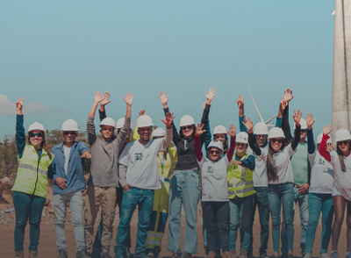
Captando com Empresas
Formas de segmentar:
  Governança
  (empresas, instituto familiar, fundação independente...)
  Tamanho
  (MPEs, médias e grandes, multinacioanais...)
  Setor / Indústria
  (próxima / compatível com a causa? públicos?)
  Comunidade
  (geográfica / religiosa...)
Principais técnicas:
  *Projetos* / editais
  Cotas de patrocínio (ouro / prata / bronze...)
  Captação via leis de incentivos
  Voluntariado corporativo / funcionários...
  “Match-funding”
  Parceria
  Marketing Relacionado a Causas

Slide 25
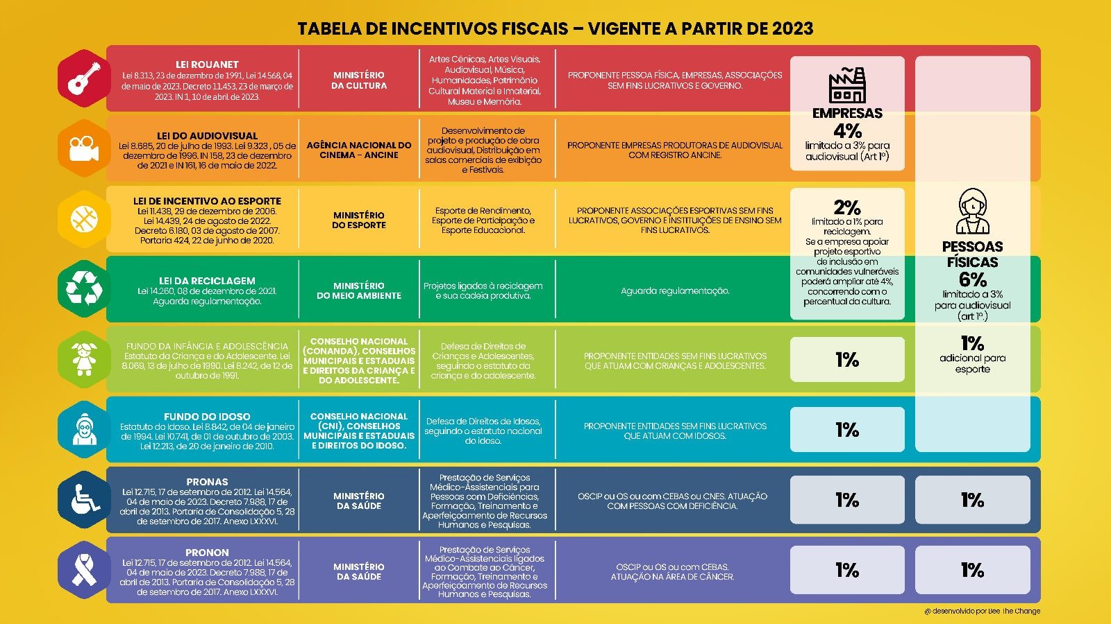
Fonte: https://captadores.org.br/captamos/mudancas-nas-leis-de-incentivo-exigem-mais-atencao-de-patrocinadores/

Slide 26
Tendências e desafios
Pessoas
Foco em ciências comportamentais
(como pessoas são e agem, não como acham / dizem)
Não só mobilizar: reter / fidelizar
Super combo:
voluntariado + doação
Caminho + difícil e custoso, mas: LEGITIMIDADE!
Empresas e Organizações
Equilíbrio difícil causa e interesses
Mercado mais instável (fusões e aquisições, rotatividade de funcionários...)
Luta constante entre compliance x confiança
Pode dar resultado rápido, mas risco de dependência
Não esquecer: organizações são feitas de pessoas...
😍🤩
🏦

Slide 27
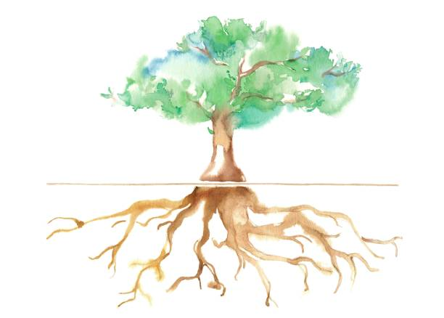
Dicas finais
Diversificar (mas: priorizar)
Transparência, prestação de conta
INVESTIR dinheiro para
ARRECADAR dinheiro
Mobilizar RECURSOS – não só financeiros
Foco em desenvolvimento institucional –
não adianta *só* captar bem
Narrativa forte, compartilhar o sonho,
as conquistas

Slide 28


Que apoio mais podemos buscar?
Cursos (dica: https://www.escolaaberta3setor.org.br/)
Eventos (FIIS, FIFE, Festival ABCR: https://festivalabcr.org.br/ , Encontro de Comunicação e Captação de Recursos: https://www.filantropia.ong/iv-encontro)
Ecossistema (consultores, fornecedores, prestadores de serviço, plataformas de tecnologia. Dica: https://conjunta.org/)
Voluntários (dica: https://www.atados.com.br/)
Movimentos de promoção da solidariedade (www.diadedoar.org.br)
Redes, relacionamento e troca de conhecimento
com outros gestores / captadores (www.captadores.org.br)

Slide 29
Referências
ARMANI, D. O Sentido do planejamento na mobilização de recursos. In: Mobilizar – a experiência do programa de formação em mobilização de recursos da Aliança Interage. Recife: Aliança Interage, 2008.
BEKKERS, R. H. F. P., & WIEPKING, P. (2011). A Literature Review of Empirical Studies of Philanthropy: Eight Mechanisms that Drive Charitable Giving. Nonprofit and Voluntary Sector Quarterly, 40(5), 924-973. https://doi.org/10.1177/0899764010380927
BENJAMIN, L.M. (2010). Funders as principals. Nonprofit Management and Leadership, 20(4), 383–403. https://doi.org/10.1002/nml.20001
DE MIRANDA, R. A. M. C., & DE OLIVEIRA, N. A. A. Captação e Gestão de Recursos no terceiro Setor: sustentabilidade e transparência das Entidades do terceiro Setor. Revista H-TEC Humanidades e Tecnologia, 3(1), 154-175, 2019
HEYMAN, D. Guia prático de captação de recursos : conheça as principais fontes, estratégias e ferramentas para captar recursos em organizações da sociedade civil. Tradução Thaís Iannarelli ; revisão João Paulo Vergueiro. 1. ed. -- São Paulo : Instituto Filantropia, 2017
HOMMEROVÁ, D., & SEVEROVÁ, L. (2018). Fundraising of Nonprofit Organizations: Specifics and New Possibilities. Journal of Social Service Research, 1–12. doi:10.1080/01488376.2018.1479678
HUNG C, HAGER MA. The Impact of Revenue Diversification on Nonprofit Financial Health: A Meta-analysis. Nonprofit and Voluntary Sector Quarterly, 48(1):5-27, 2019
KISIL, R. A aderência entre o constructo da sustentabilidade e a prática das ONGs. Diss. 2008
OSTRANDER, S. A. (2007). The Growth of Donor Control: Revisiting the Social Relations of Philanthropy. Nonprofit and Voluntary Sector Quarterly, 36(2), 356–372. https://doi.org/10.1177/0899764007300386
ROLNIK, I e FONTES, M. A sustentabilidade econômica das organizações da sociedade civil: um olhar a partir da pesquisa tic organizações sem fins lucrativos. In: Pesquisa sobre o uso das tecnologias de informação e comunicação nas organizações sem fins lucrativos brasileiras [livro eletrônico]: TIC Organizações Sem Fins Lucrativos 2016. São Paulo: Comitê Gestor da Internet no Brasil, 2017, pp. 41 a 54.
SCHUBERT, P., & BOENIGK, S. (2019). The Nonprofit Starvation Cycle: Empirical Evidence From a German Context. Nonprofit and Voluntary Sector Quarterly, 48(3), 467–491. https://doi.org/10.1177/0899764018824669
TOZZI, J.A. ONG sustentável: o guia para organizações do terceiro setor economicamente prósperas. Editora Gente Liv e Edit Ltd, 2017
YORK, P. (2015). The sustainability formula – How nonprofit organizations can thrive in the emerging economy. Retrieved April 14, 2015, from http://tccgrp.com/pdfs/ SustainabilityFormula.pdf.

Slide 30
Conteúdo extra

Slide 31
Principais fontes
terceiro setor
governo
empresas
ajuda internacional
igrejas
produtos /
serviços
pessoas físicas
fundações e institutos

Slide 32
Fonte: Empresas
Doam cerca de R$ 10 a 15 bi ao ano para a área social
(só Covid / 2020: R$ 6,3 bi - https://www.monitordasdoacoes.org.br/pt )
MPEs: predomínio de ações assistencialistas e motivação humanitária / religiosa
Grandes empresas (perfil associado GIFE – www.gife.org.br):
  Institutos e fundações (+-) independentes
  Menos doações, mais parcerias
  Mobilização de voluntariado corporativo
Principais áreas: educação, assistência social, saúde, desenvolvimento comunitário, geração de renda

Slide 33
Fonte: Pessoas Físicas
Entre 15 e 24 bilhões ao ano (2015 / 24 IDIS Pesquisa Doação Brasil)
Cultura brasileira: solidariedade informal
Forte influência religiosa (tanto pequenos quanto grandes doadores)
Empresários: começa a surgir uma filantropia pessoal forte
(antes misturada à corporativa ou não institucionalizada)

Slide 34

Fonte: fundações e institutos
Podem ser empresariais, familiares, comunitários ou independentes
No exterior, forte tradição de grantmaking.
No Brasil, operam projetos próprios ou têm modelos híbridos

Slide 35

Fonte: governo
Relação formalizada por meio de convênios, termos de fomento, termos de colaboração, parceria, contratos de gestão, chamamentos, licitações e emendas parlamentares
Referência fundamental: MROSC – Marco Regulatório das Organizações da Sociedade Civil (Lei 13.019/2014)
Possibilidade: emendas parlamentares (relacionamento + editais)
Fonte fundamental (> R$ 40 bi ano), mas muitos desafios e problemas
  Por ex: CPIs das ONGs
Indiretamente: incentivos e benefícios fiscais / leis de incentivo

Slide 36

Fonte: produtos / serviços
Geração de renda própria pela venda de produtos e/ou serviços
Mais comum em algumas áreas (por ex, hospitais filantrópicos)
Pode estar ligado à atuação central da organização ou ser uma unidade de negócios à parte

Slide 37
Fontes: outros
Igrejas
  Internacionalmente: maior fonte e destino de recursos filantrópicos
  Coexistem vertentes mais tradicionais (caridosas, assistencialistas) com perspectivas progressistas (ativistas, atuação na base)
Ajuda internacional
  Tradicional parceiro no Brasil, em especial de ONGs ativistas & direitos humanos
  Movimento de saída, revisão de prioridades

Slide 38
Exemplos de algumas técnicas

Slide 39

Telemarketing
Captação de recursos por telefone, com muita força em grandes capitais e cidades no interior

Slide 40

Mala Direta
Envio de carta com o pedido de doação diretamente na casa dos potenciais doadores
Os Correios têm um serviço específico só para isso
Versão atualizada: e-mail mkt

Slide 41
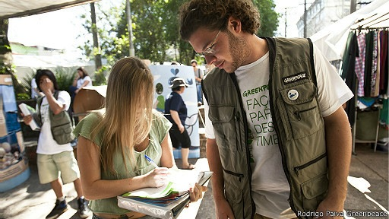
Diálogo direto (face-to-face)
Pedido de doação na rua, de forma planejada e contínua
👀
https://www.youtube.com/watch?v=6yn_D1acauM

Slide 42
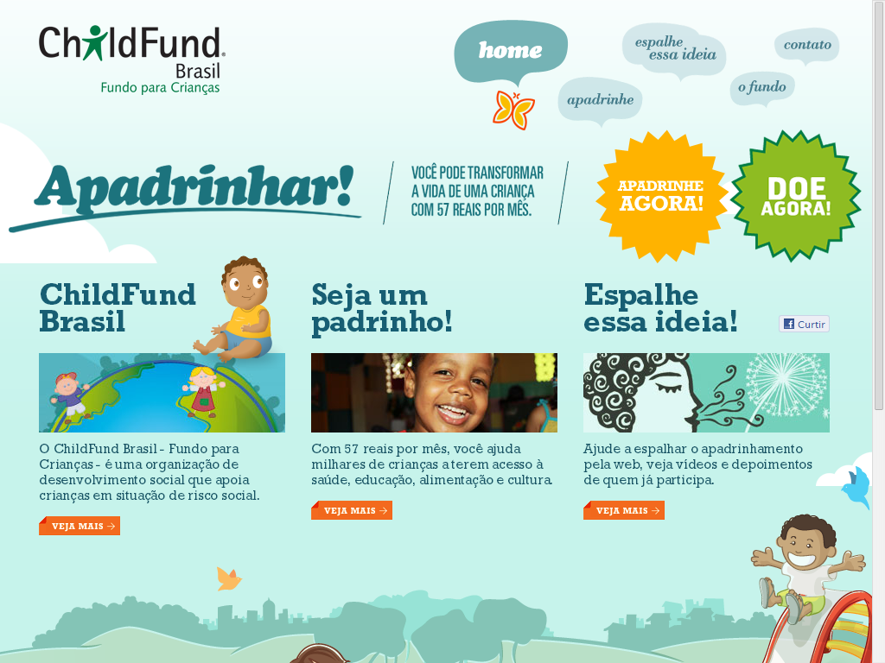
Apadrinhamento
A doação é “tangibilizada”: uma criança, um aluno, uma certa quantidade de árvores, etc.

Slide 43

Pitch e Storytelling
Boas histórias são encontradas, editadas, treinadas, (re)contadas. Conseguem passar dados e fatos de forma clara e emocionante.

Slide 44

Marketing Relacionado à Causa
Empresas e organizações da sociedade civil formam uma parceria para comercializar uma imagem, produto ou serviço, em benefício de ambos

Slide 45

Venda de produtos
Comercialização de serviços / produtos para levantar fundos
Para atividades comerciais não existe isenção ou imunidade geral (portanto, incidem impostos)

Slide 46

Campanhas Capitais
Grandes campanhas desenvolvidas. Mobilizam a comunidade para causas específicas, como a construção de um prédio, reforma, etc

Slide 47

Campanhas Anuais
Grandes campanhas realizadas todos os anos. São planejadas e geram expectativa

Slide 48

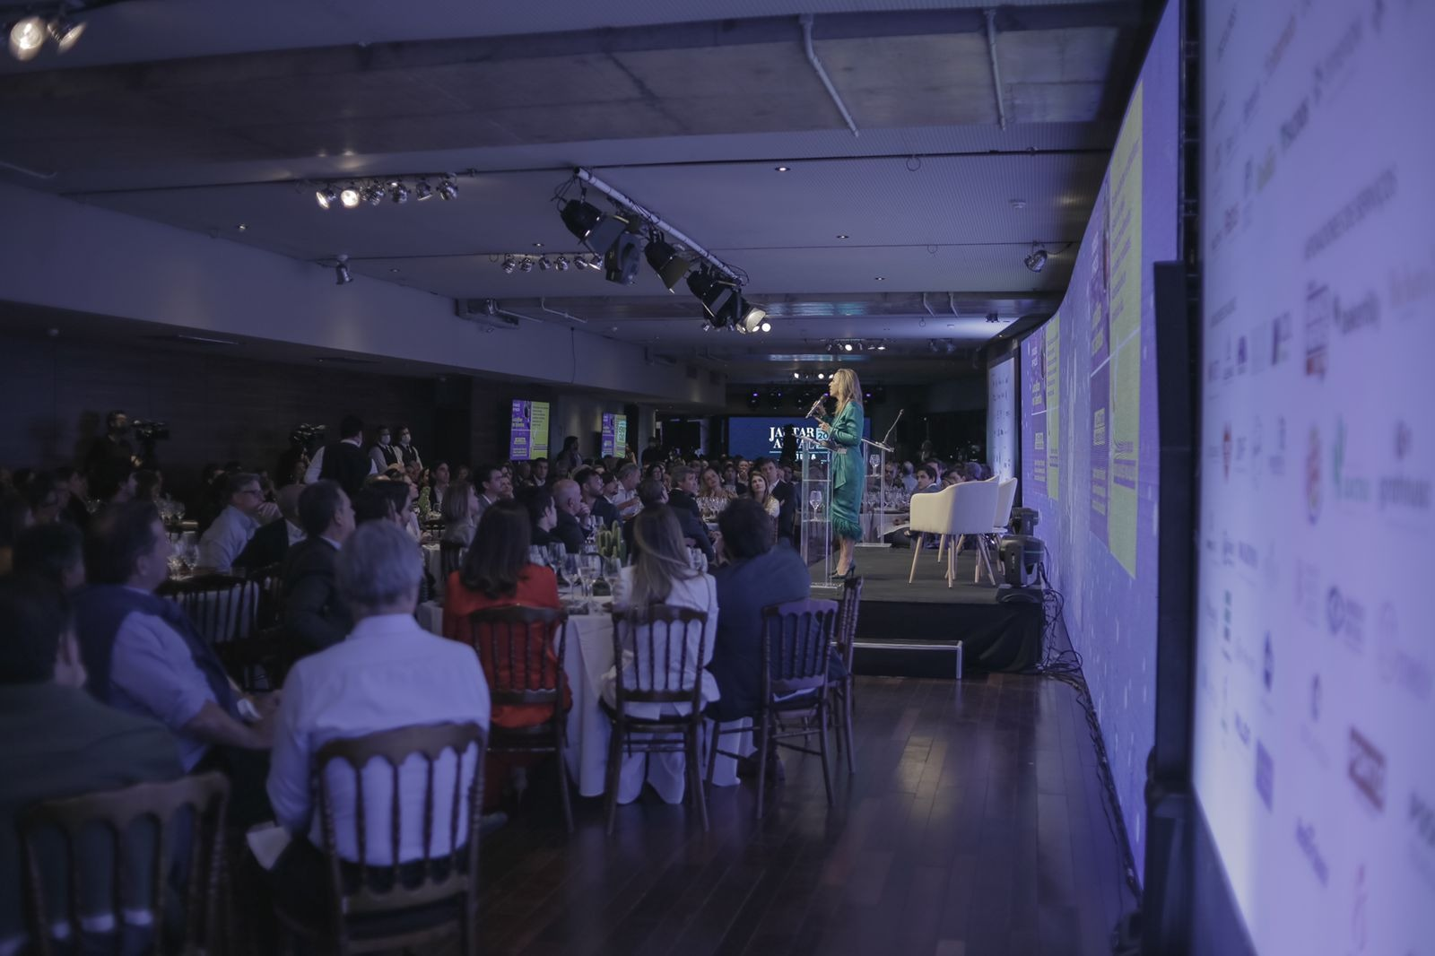
Eventos
Eventos acontecem pelo país todos os dias, a todos os instantes
Jantares, rifas, bingos, leilões, festas juninas, etc

Slide 49

Direct Response TV
Propagandas na TV, com estrutura para captação das doações na mesma hora.

Slide 50
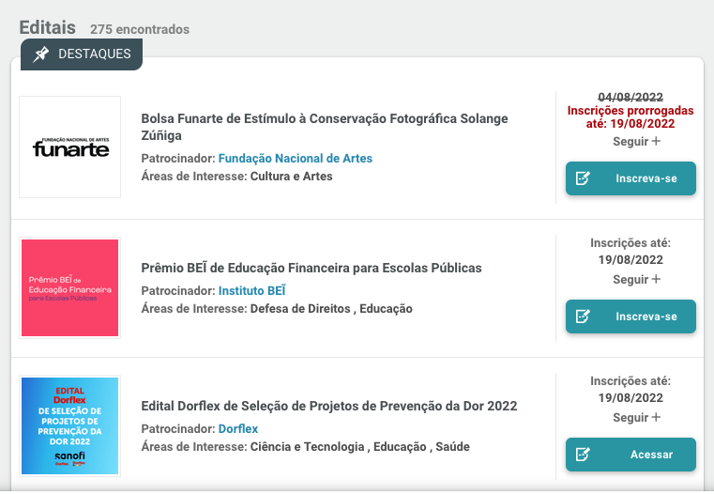
Editais
Modelo objetivo de conseguir financiamento
Quase sempre para projetos, não para a organização
Ver, por ex: https://prosas.com.br/editais

Slide 51

O Botão de Doação

Slide 52

Financiamento Coletivo (crowdfunding)
Cada um doa um pouquinho, e todos juntos realizam o projeto e ganham contrapartidas.
Plataformas: catarse, juntos.com.vc, kickante, etc.

Slide 53
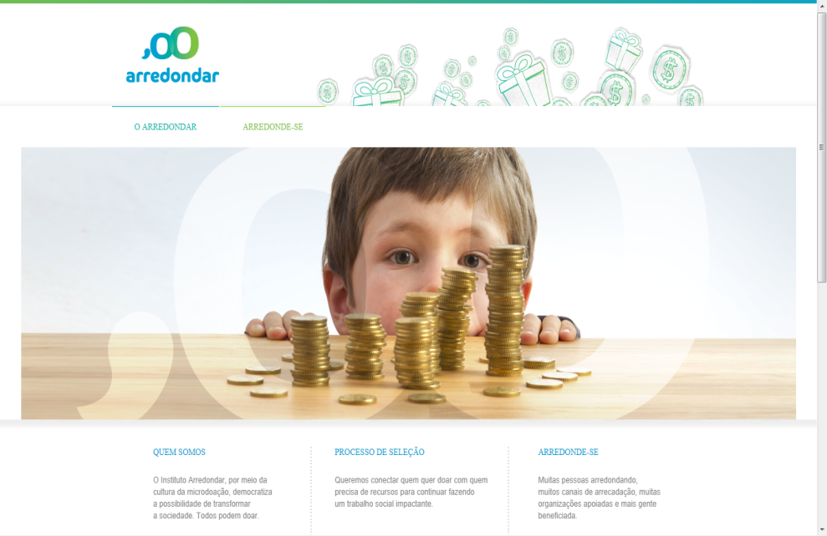
Arredondamento / microdoação
Ao comprar, o consumidor opta por “arrendondar” para cima sua compra, com a diferença sendo doada.

Slide 54

Voluntariado
Atuar com voluntários na captação também pode ser uma estratégia relevante para as organizações
2/3 dos voluntários doam para as organizações em que atuam, e pessoas que atuam como voluntárias doam dez vezes mais dinheiro

Slide 55
Outras técnicas
Matching funds
Mecenato / dar nome
Membro-traz-membro
Assinatura / associação
Licenciamento
Vendas de serviços / produtos
Receitas extras / taxas
Fundos patrimoniais
Desconto em folha de pagamento
Doação incentivada (lei Rouanet, por ex)

Slide 56
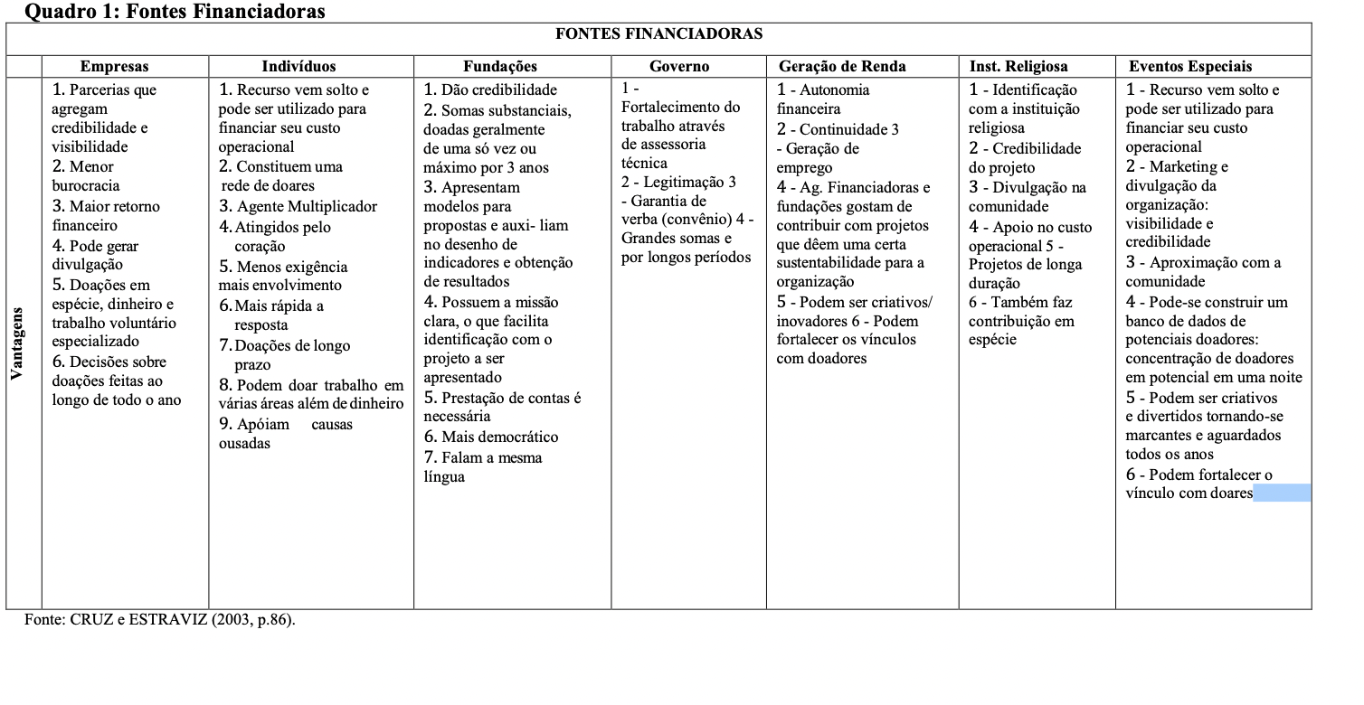

Slide 57
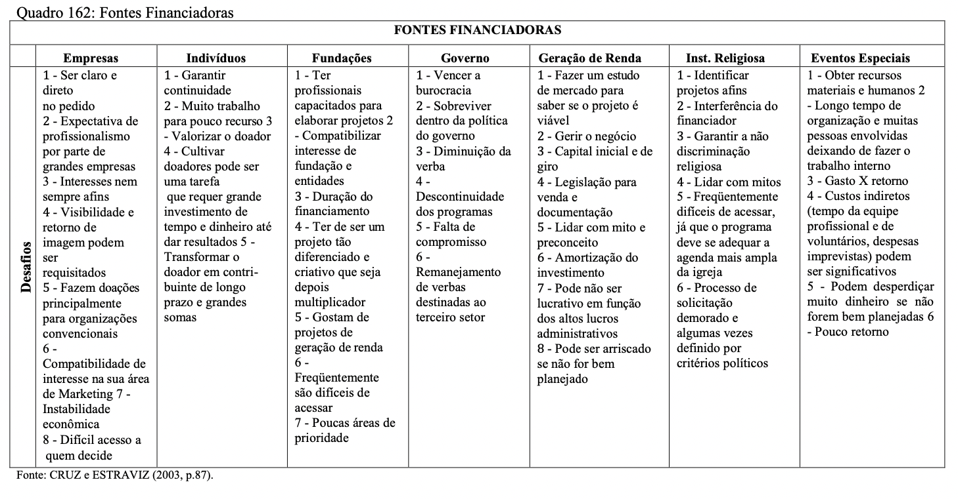

Slide 58
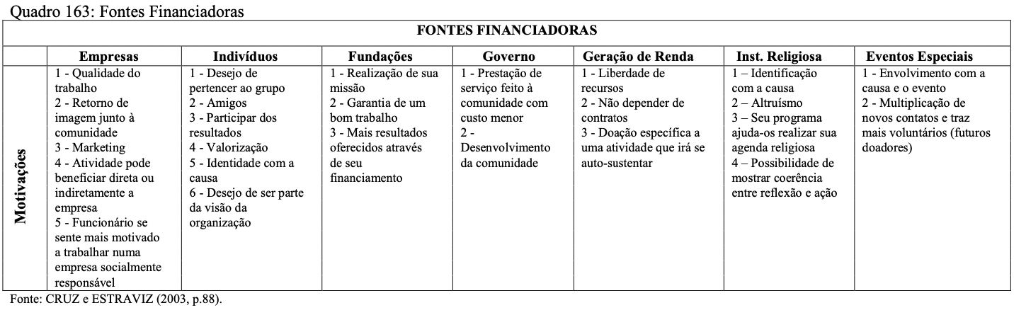
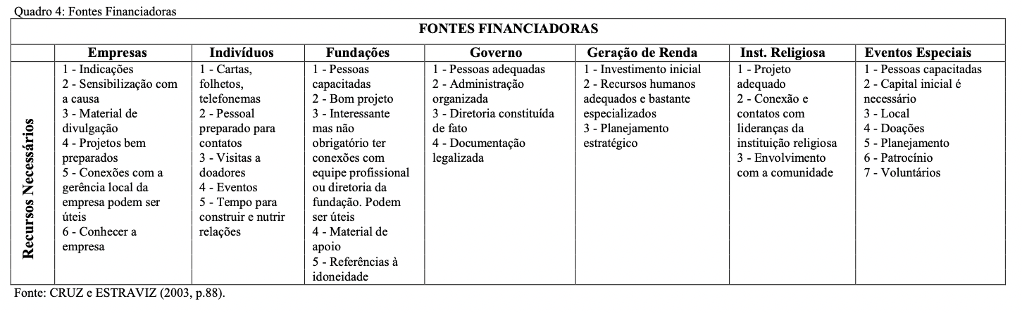

Slide 59
Um pouco mais sobre doações de pessoas físicas

Slide 61
Média Brasil 2024: 43%
Gênero: pouca diferença entre homens (42%) e mulheres (43%)
Idade: principalmente adultos (entre 30 a 49 anos – 46%)
Região: N tem +doadores (49%), SE menos (41%)
Escolaridade: nível superior doa mais (57%), fundamental menos (28%)
Renda: + de 8 SM (63%) doa mais, 1 a 2 SM menos (29%)
Religião: com religião doa mais (espírita: 48%), sem menos (39%)

Slide 65
Diagnóstico de desenvolvimento institucional
A captação de recursos se torna mais viável e sustentável se toda a organização tiver uma estrutura sólida, processos bem sistematizados e identidade claramente definida.
A matriz a seguir contém perguntas que facilitam um auto-diagnóstico organizacional, permitindo um retrato da situação atual e a priorização de pontos de atenção / planos para melhoria.

Slide 66
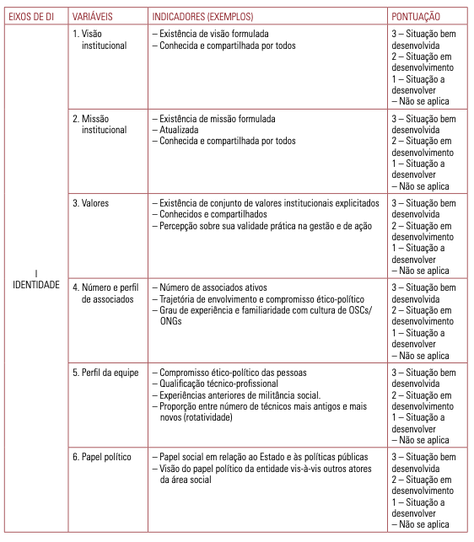
PROGRAMA DESENVOLVIMENTO INSTITUCIONAL
Matriz de variáveis e indicadores de DI
Instituto C&A e Domingos Armani
(ARMANI, 2013, p. 78 a 83)

Slide 67
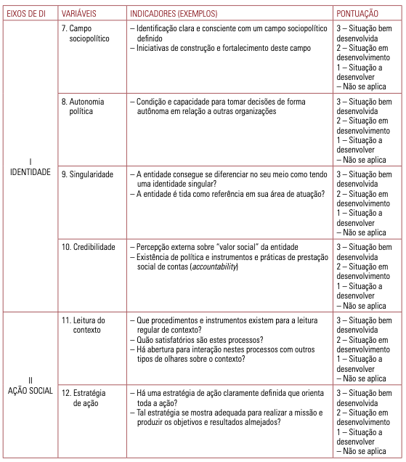
PROGRAMA DESENVOLVIMENTO INSTITUCIONAL
Matriz de variáveis e indicadores de DI
Instituto C&A e Domingos Armani
(ARMANI, 2013, p. 78 a 83)

Slide 68
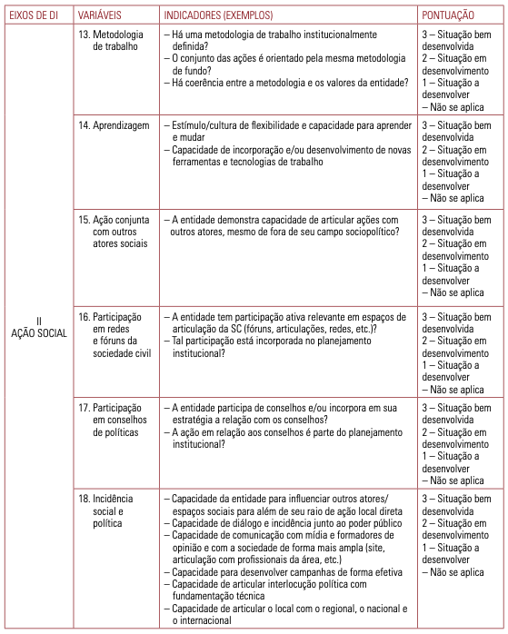
PROGRAMA DESENVOLVIMENTO INSTITUCIONAL
Matriz de variáveis e indicadores de DI
Instituto C&A e Domingos Armani
(ARMANI, 2013, p. 78 a 83)

Slide 69
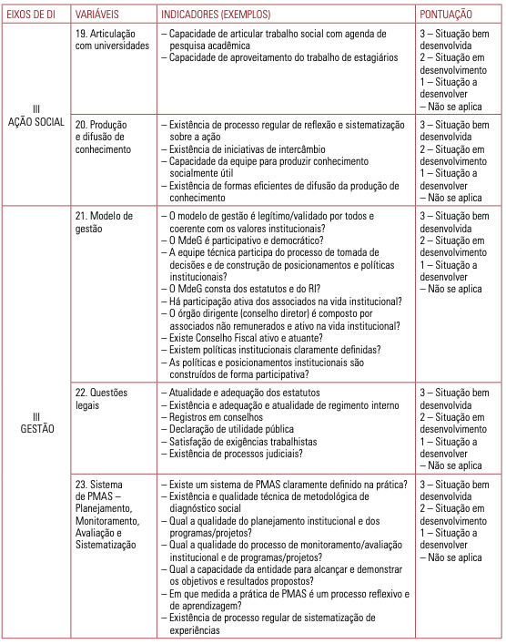
PROGRAMA DESENVOLVIMENTO INSTITUCIONAL
Matriz de variáveis e indicadores de DI
Instituto C&A e Domingos Armani
(ARMANI, 2013, p. 78 a 83)

Slide 70
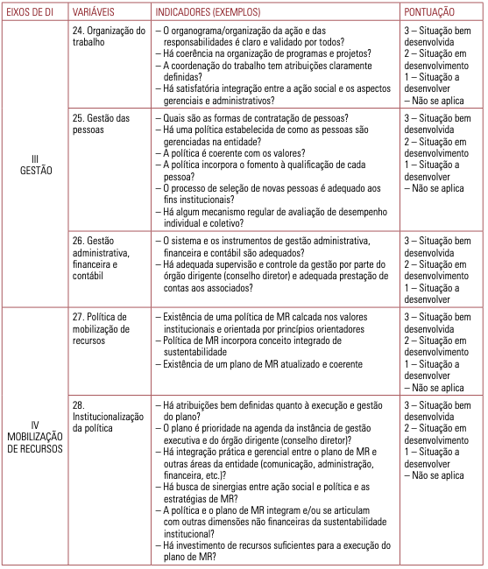
PROGRAMA DESENVOLVIMENTO INSTITUCIONAL
Matriz de variáveis e indicadores de DI
Instituto C&A e Domingos Armani
(ARMANI, 2013, p. 78 a 83)

Slide 71
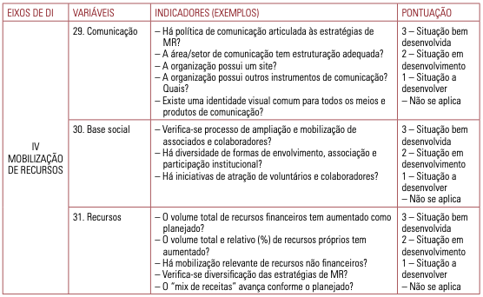
PROGRAMA DESENVOLVIMENTO INSTITUCIONAL
Matriz de variáveis e indicadores de DI
Instituto C&A e Domingos Armani
(ARMANI, 2013, p. 78 a 83)

